Slide 1


Oxi-Rubber – biobasierter Aktivator als ZnO-Ersatz

Slide 2
OXITEC – COMERCIO E REPRENTACAO LTDA
Brasilianisches Unternehmen mit Fokus auf Vermarktung von Sekundärprodukten aus nachhaltiger Erzeugung
Ausgliederung eines Biotechnologie-Unternehmens. ‘OXI‘ steht für Oxford University, wo das Unternehmen seinen Ursprung hat.
Entwicklung des Produktes Oxi-Rubber in Zusammenarbeit mit einer der wichtigsten brasilianischen Universitäten
Aktuell besteht eine Pilotanlage mit ca. 240t Jahreskapazität
Industrielle Produktionsstätte im Bau, Inbetriebnahme Ende 2023
OXI-Rubber

Slide 3
Oxi-Rubber
Vulkanisationsaktivator der beschleunigten Schwefelvulkanisation
Substitut / Teil-Substitut für Zinkoxid
Nachhaltiges, patentiertes Produkt auf Basis von Sekundärprodukten der Papierherstellung.
Kombination aus Erdalkalicarbonaten, amorphem Siliziumdioxid und anorganischen Schwefelkomponenten
OXI-Rubber

Slide 4
  Aktueller Status regulatorischer Aspekte
REACH-Registrierung durch OXITEC ist veranlasst
Kalkulation zu Life Cycle Assessment (LCA) liegt vor
Weiterführende Studien durch OXITEC bezüglich Vernetzungskinetik und Anwendungbeispielen in Arbeit
Brisil - Kieselsäure aus RHA

Slide 5
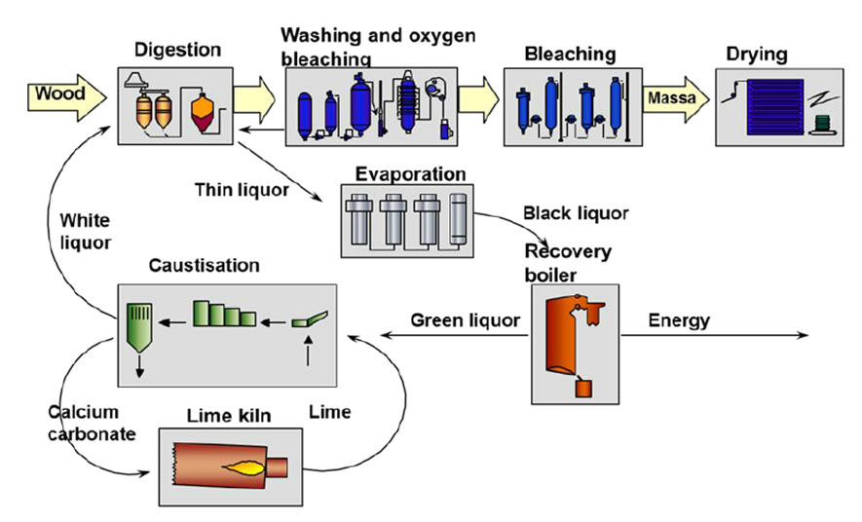
Herstellprozess
OXI-Rubber

Slide 6
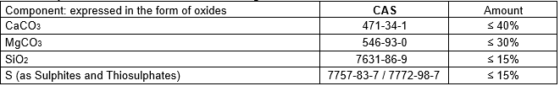
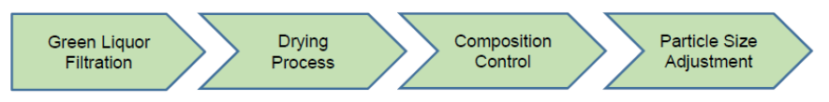
Herstellprozess
Der Green Liquor wird vor der Kaustifizierung filtriert. Dieses Sekundärprodukt ist reich an Ca, Mg, Si und S:
OXI-Rubber

Slide 7
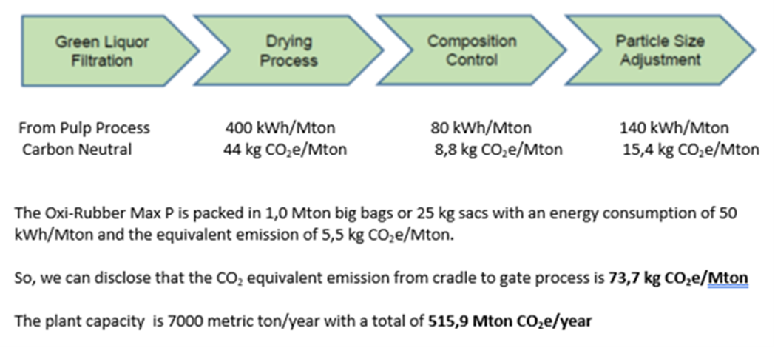
Herstellprozess
Life Cycle Assessment (Simulation)
OXI-Rubber

Slide 8
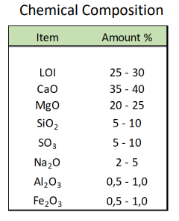
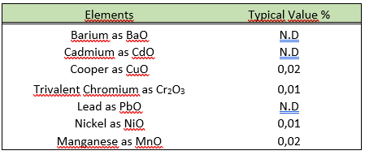
Produktinformationen
Schwermetalle
Das Material ist prinzipiell nicht als Gefahrgut klassifiziert.
OXI-Rubber

Slide 9
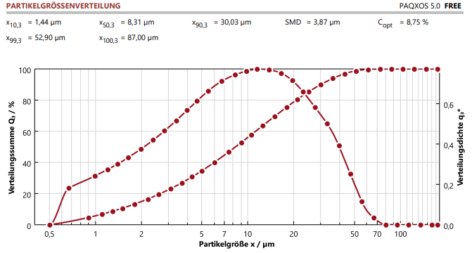
Produktinformationen
OXI-Rubber

Slide 10
Anwendungsbeispiele
OXI-Rubber

Slide 11
Anwendungsbeispiele
OXI-Rubber

Slide 12
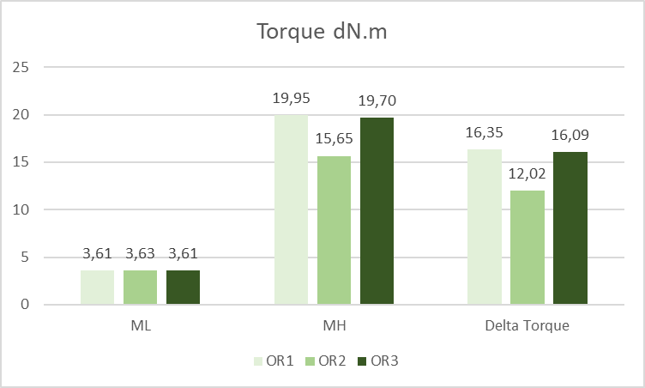
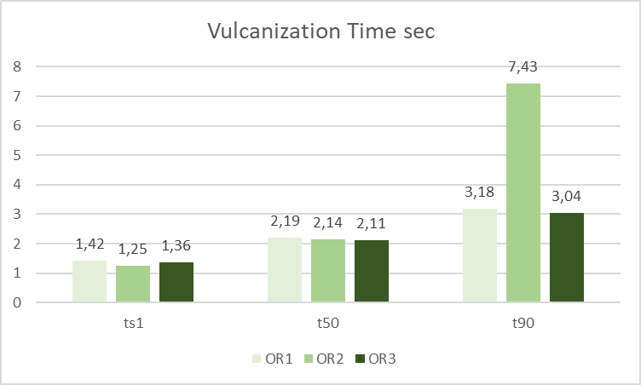
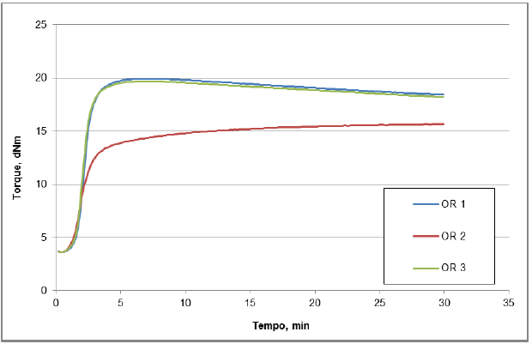
Vulkanisationscharakteristik
OXI-Rubber

Slide 13
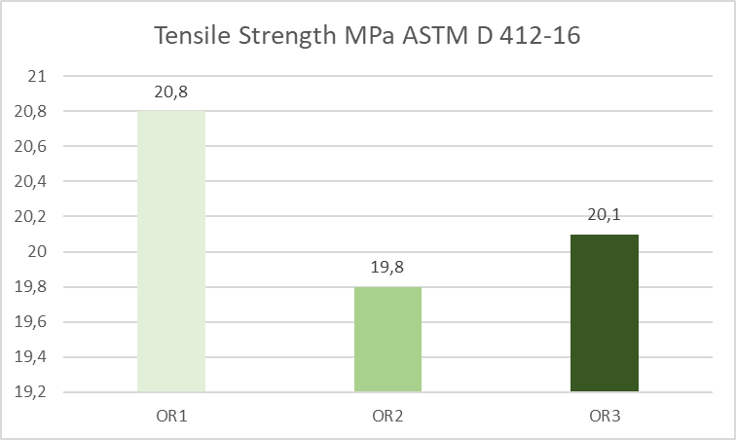
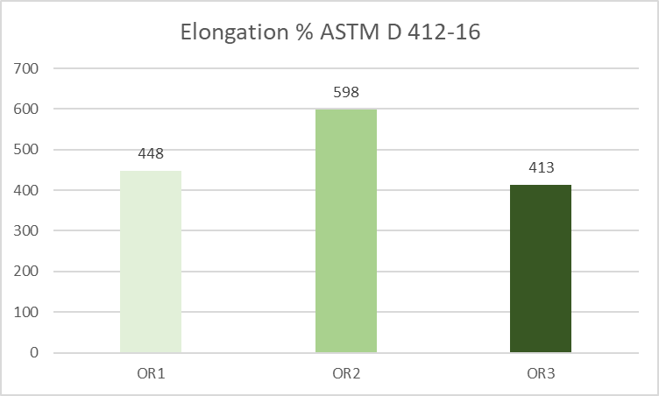
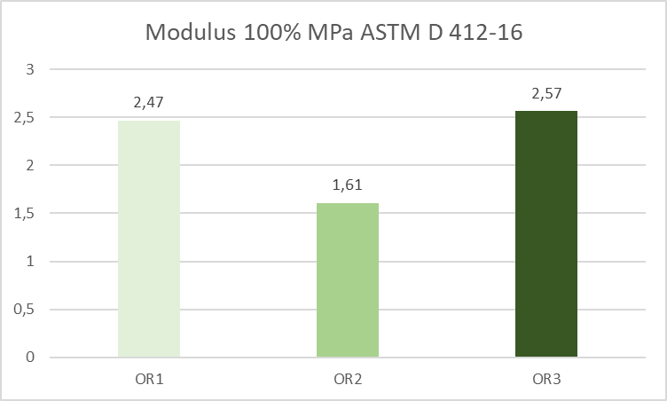
Mechanische Daten
OXI-Rubber

Slide 14
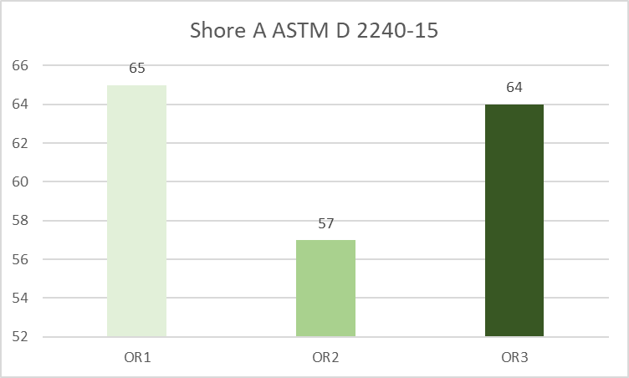
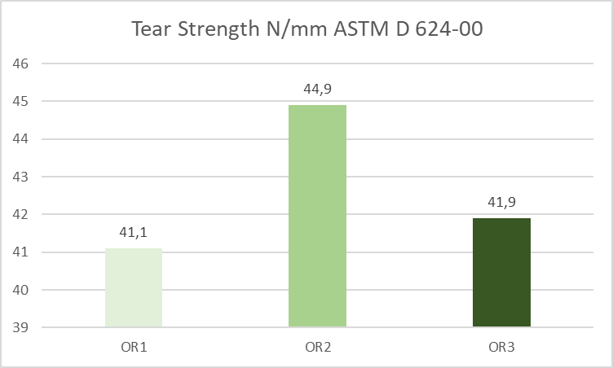
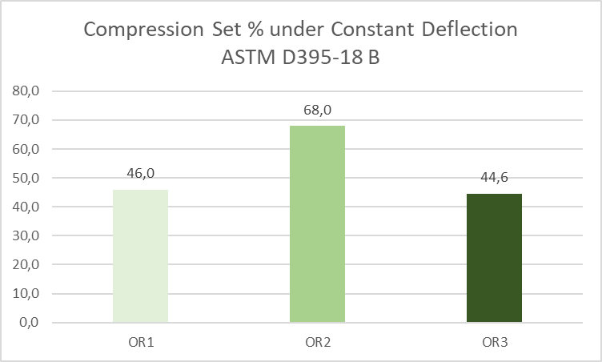
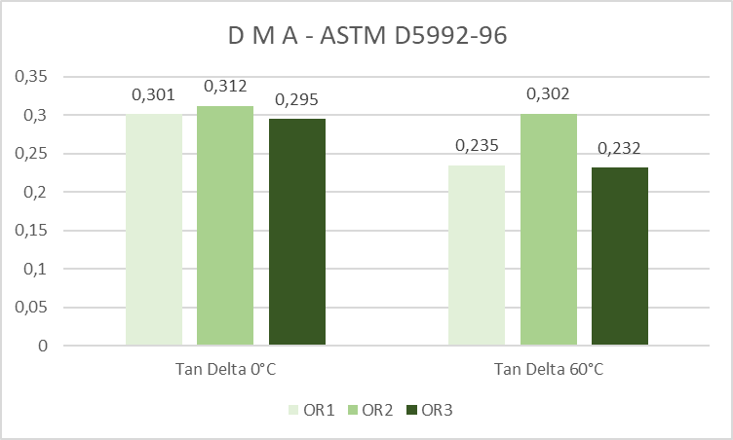
Mechanische Daten
OXI-Rubber

Slide 15
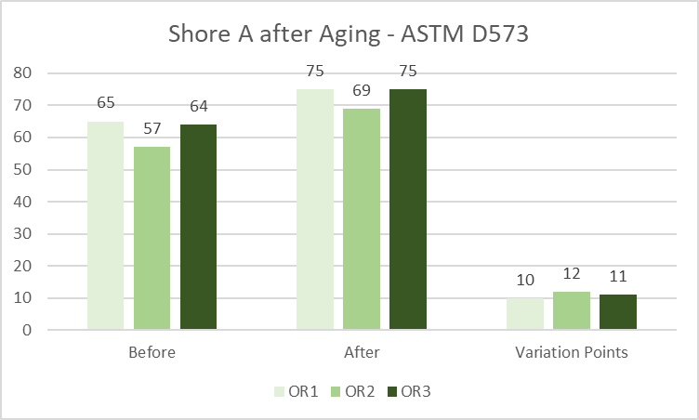
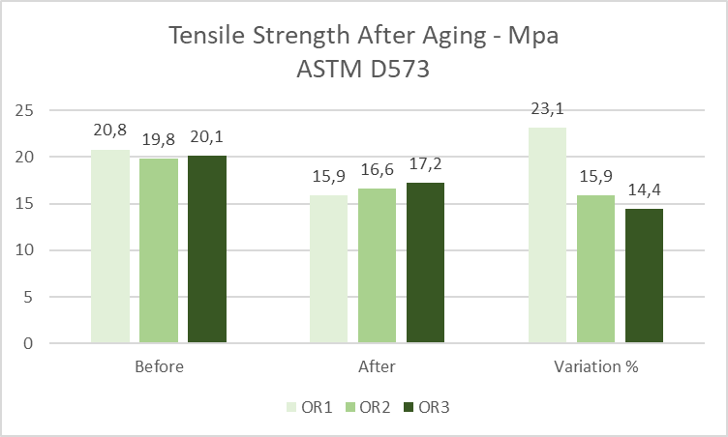
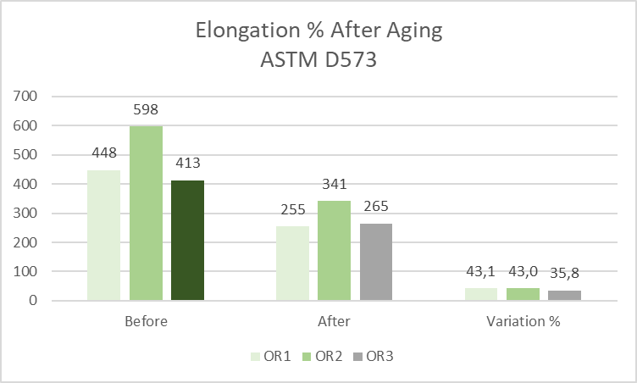
Mechanische Daten / Alterung 70h 100°C
OXI-Rubber

Slide 16
Gute Gründe für Oxi-Rubber
Deutliche Aktivierung der Schwefelvulkanisation, wenn auch kein ‘‘Drop-in‘‘ Ersatz für Zinkoxid
Aktivator auf Basis eines nachhaltigen Rohstoffes, Ausgangsmaterial 100% FSC zertifiziert!
Rohstoff kein Konkurrenzprodukt der Nahrungsmittelindustrie, Verfügbarkeit unproblematisch und jahreszeitenunabhängig
Keine Gefahrgut-Klassifizierung
CO2-Einsparung
OXI Rubber

Slide 17
Vielen Dank!
Kontakt:
Andre Rittmann
Senior Sales Manager LUVOMAXX®
andre.rittmann@lehvoss.de
Tel.: +49 40 44197 279
OXI Rubber

